Slide 1
FICHA DE RETROALIMENTACIÓN 1
“AMIGOS DEL ALMA”
27-03-2024
3°BÁSICO

Slide 2
Respondamos entre todos
1.- Después de que Lulai le dijera a Arturo que ya no iba a ser su novia nunca más. Él le dijo a Lulai: “que por él como si se iba a China y no volvía nunca”. ¿Cómo crees que se sintió Lulai? ¿Por qué crees que se sintió así?
2.- Finalmente, Arturo y Lulai se reconciliaron. ¿Qué les aconsejarías para que no se volvieran a pelear nunca más? Este consejo debe ser algo positivo y que fomente la sana convivencia.

Slide 3
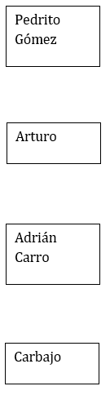
Describir a los personajes y dibuja:

Slide 4
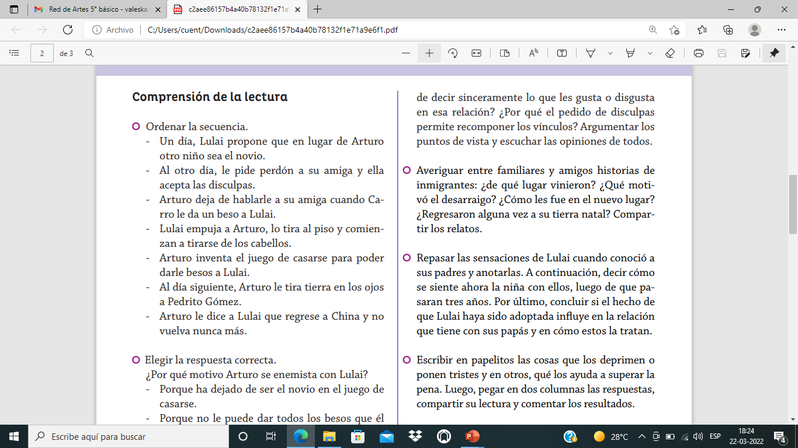
Ahora que ya hicimos la prueba, veamos como nos fue:
Ordena las secuencia de hechos:

Slide 5
